Slide 1
ИНВЕСТИРУЕМ В БУДУЩЕЕ
Муниципальные
образования на всей
территории РФ
www.profesko.ru

Slide 2
Преимущества реализации энергосервисного контракта в сравнении с прямым договором поставки и подряда
Основные параметры | Энергосервис | Прямой договор
Источник финансирования проекта | Инвестор | Бюджет
Инвентаризация всей сети уличного освещения за счет и силами исполнителя | Да | Нет
Замена 100% существующих светильников в течение одного календарного года | Да | Нет
Замена аварийных опор и кронштейнов за счет исполнителя | Да | Нет
Светотехнические расчеты и подбор оборудования за счет исполнителя | Да | Нет
Выполнение норм освещенности дорожного полотна | Да | Да
Гарантия на весь комплекс работ, достижение экономии энергоресурса и выполнение норм освещенности в течение 5 лет | Да | Нет
Отсутствие каких – либо финансовых и ресурсных затрат в структурах Заказчика | Да | Нет

Slide 3
Энергосервисный контракт – как это работает:
Оплата из экономии
Поставка
оборудования
Оплата
Возврат
средств
Финансирование
программы
ЭС контракт
Производство
Заказчик
Муниципальные
образования
Инвестор
Все работы выполняются «под ключ»
и в оптимальные сроки!

Slide 4
Этапы выполнения работ:
Экспресс-обследование
2-3 недели
Реализация мероприятий из программы
>6 месяцев
2 недели
Анализ энергетического паспорта
Сбор предварительной информации
1-2 месяца
Разработка программы повышения энергоэффективности
2-7 лет
Взаиморасчёты

Slide 5
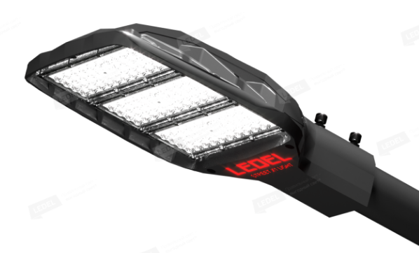
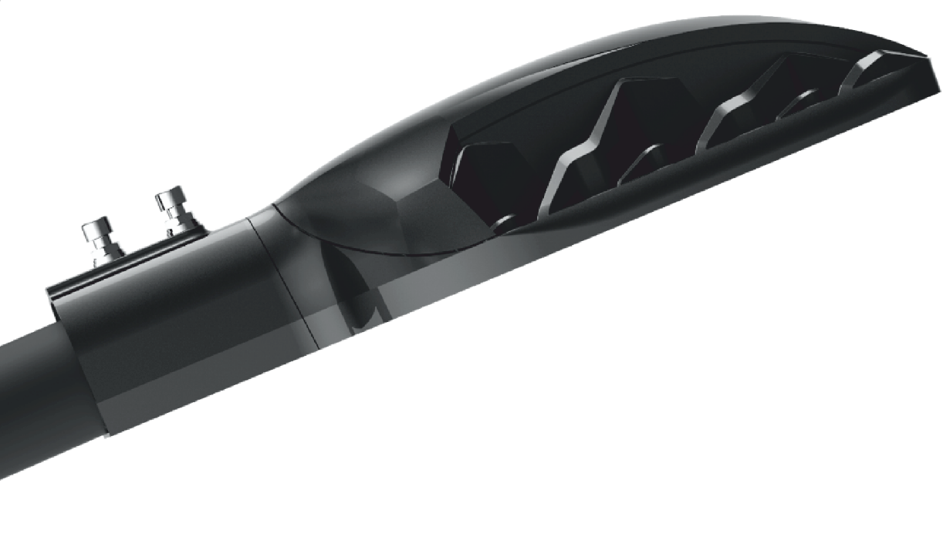
Светодиодный энергоэффективный светильник серии Street X1*
Концепция «Умный город»
Умное освещение
Масса светильника
2,7 – 3,2 кг
180 лм/Вт (максимальная
светоотдача на сегодня в РФ)
Степень защиты
IP 66
27 – 120 Вт (модельный ряд)
Гарантийный срок
7 лет
Срок службы 100 000 часов
или 20 лет
* Включен в Единый реестр российской радиоэлектронной продукции
(в соответствии с постановлением Правительства Российской Федерации от 10 июля 2019 г. № 878)

Slide 6
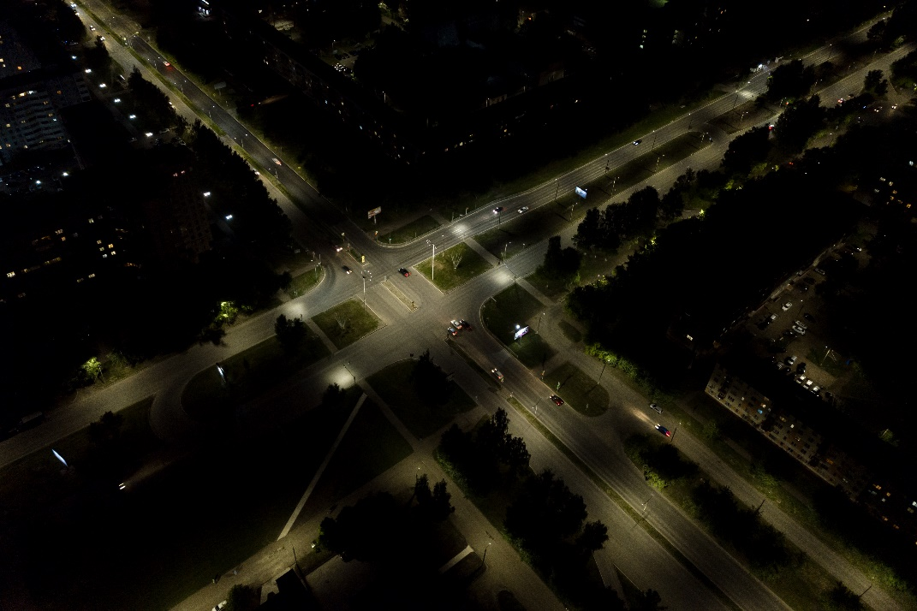
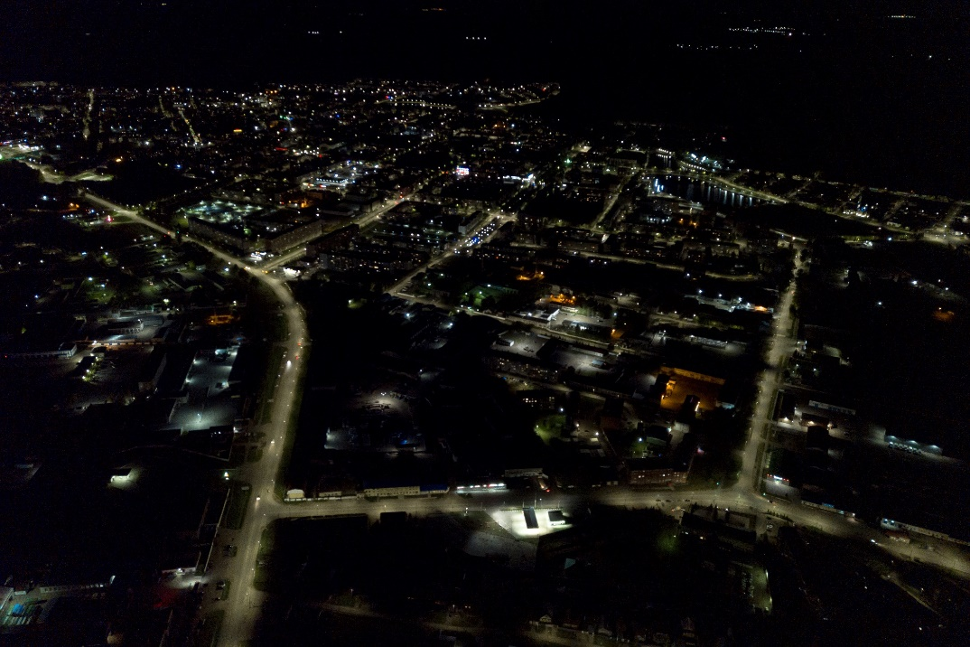
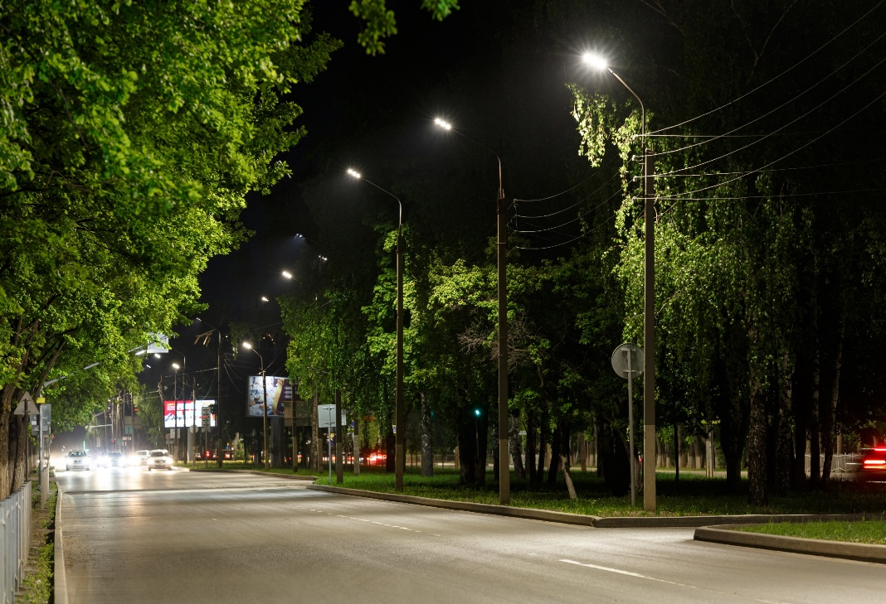
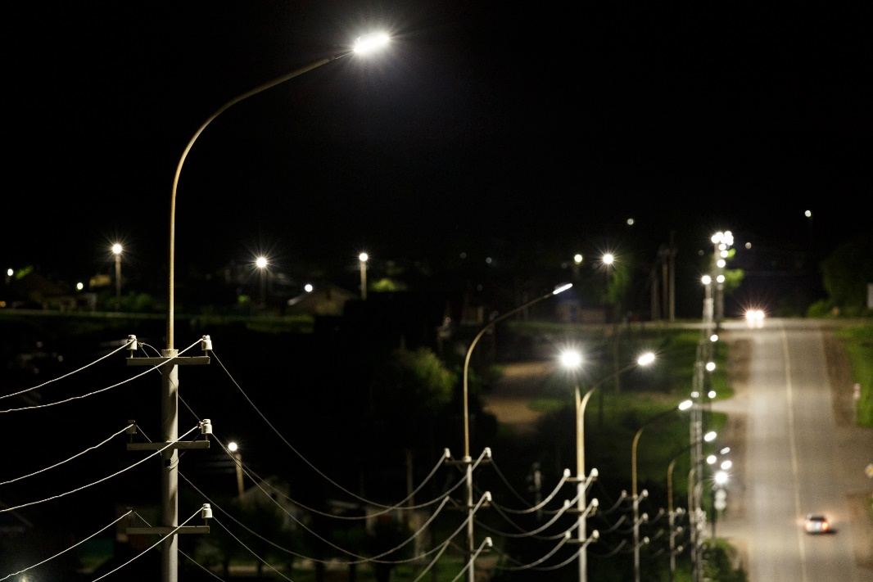
Модернизация уличного освещения
Нижнекамск (республика Татарстан)
Дзержинск (Нижегородская область)
Количество светильников 6 879 шт.
Количество светильников 5 580 шт.
Срок контракта 6 лет
Срок контракта 7 лет
Экономия 72%
Экономия 77%
Видео реализации проекта
Видео реализации проекта

Slide 7
Наши Заказчики по регионам РФ
Лениногорск
(республика Татарстан)
Дзержинск
(Нижегородская область)
Нижнекамск
(республика Татарстан)
Краснинское
(Смоленская область)
Воронеж
(Воронежская область)
Сеща
(Брянская область)
Сандово
(Тверская область)
Щелково
(Московская область)
Краснодар
(Краснодарский Край)
Малеевское
(Смоленская область)

Slide 8
О Компании
В 2019 году акционерами IEK GROUP создана специальная проектная компания ООО «ПрофЭСКО» для реализации энергосервисных контрактов.
Команда, собранная в ПрофЭСКО имеет обширный и успешный опыт в реализации энергосервисных проектов, как с бизнесом, так и с бюджетными заказчиками.
На сегодняшний день компания ООО «ПрофЭСКО» заключила энергосервисные контракты и выполнила работы по замене различных типов светильников в общем кол-ве ~ 37 000 шт.
IEK GROUP — один из ведущих производителей и поставщиков электротехники и светотехники, бренд IEK известен на электротехническом рынке с 1999 года.
3 июля 2019г. IEK GROUP приобрела контрольный пакет долей в уставном капитале компании LEDEL (64 процента).
Инновационная Компания LEDEL - российский производитель технологически сложных светильников, была основана в 2009г. В активе компании 94 патента (32 международных). Полный цикл производства светотехнической продукции осуществляется в России.
Подобный союз на электротехническом рынке между российскими компаниями — уникальное явление, которое позволит реализовывать сложные проекты любых масштабов.

Slide 9
г. Подольск, ул. Комсомольская, д. 1с.2
(юридический адрес)
г. Москва, ул. Староалексеевская, 5
(обособленное подразделение)
www.profesko.ru
www.instagram.com/profesko/
+ 7 (499) 995 07 44
Генеральный директор
Бобков Евгений
+7 915 556 31 73
bobkov@profesko.ru
Коммерческий директор
Елисеев Владимир
+7 910 742 01 06
eliseev@profesko.ru

